Slide 1
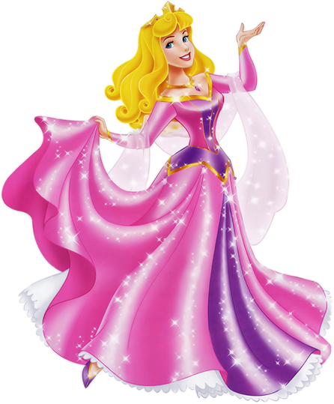
Marisol
CUMPLE 6
Ven a festejar conmigo
Te espero el dia viernes 28 de Enero a las 5:00pm en el Local Comunal Pocollay
www.megaidea.net

